Slide 1
Računanje lokalnog poravnanja koristeći Smith-Watermanov algoritam implementiran na CUDA platformi
Halambek, Tunković, Bartol

Slide 2
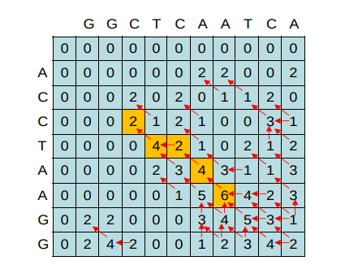
Običan Smith-Waterman
Preuzeto sa stranice predmeta Bioinformatika - http://www.fer.unizg.hr/_download/repository/bioinformatika_skripta_v1.2.pdf

Slide 3
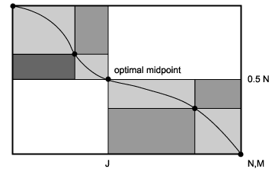
Smanjenje memorijske složenosti #1
Mayers-Millerov algoritam
Preuzeto s http://www.bioinformaticsonline.org/ch/ch03/supp-3.html

Slide 4
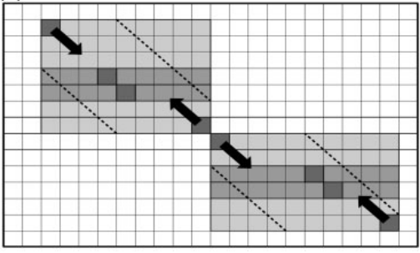
Smanjenje memorijske složenosti #2
Nalaženje početnog elementa rekonstrukcije
Preuzeto iz originalnog rada - Korpar, Šikić (2013), https://www.ncbi.nlm.nih.gov/pmc/articles/PMC3777108/pdf/btt410.pdf

Slide 5
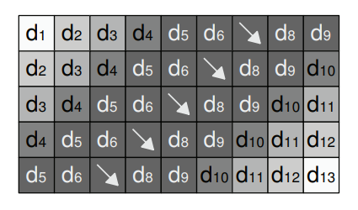
Smanjenje vremenske složenosti – CUDA
Wavefront metoda
Preuzeto iz Sandes, Melo (2013), http://ieeexplore.ieee.org/document/6226380/

Slide 6
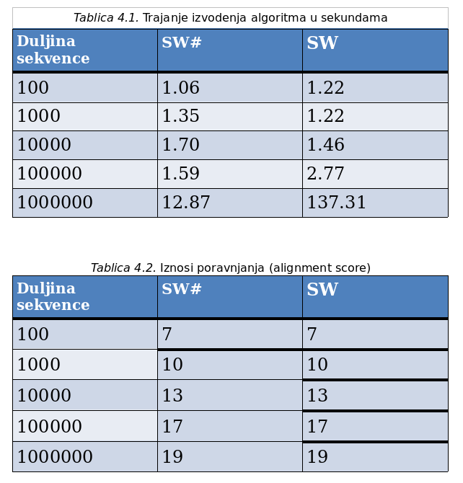
Rezultati

